Slide 1
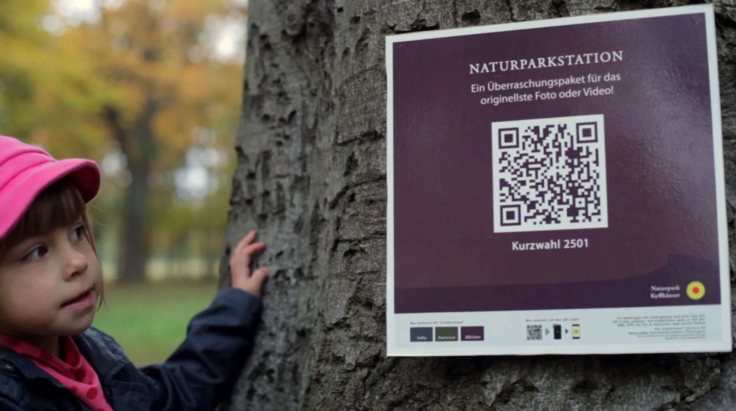
Naturpark Kyffhäuser – Thüringen
Projekt der FH Schmalkalden und Nationalem Naturlandschaft Thüringen
Hörerlebnisse
Bestimmungsbuch (Pflanzen bestimmen)
Zusätzliche Informationen
https://www.naturpark-kyffhaeuser.de/1/qrcodes/

Slide 2

https://plantnet.org/en/

Slide 3
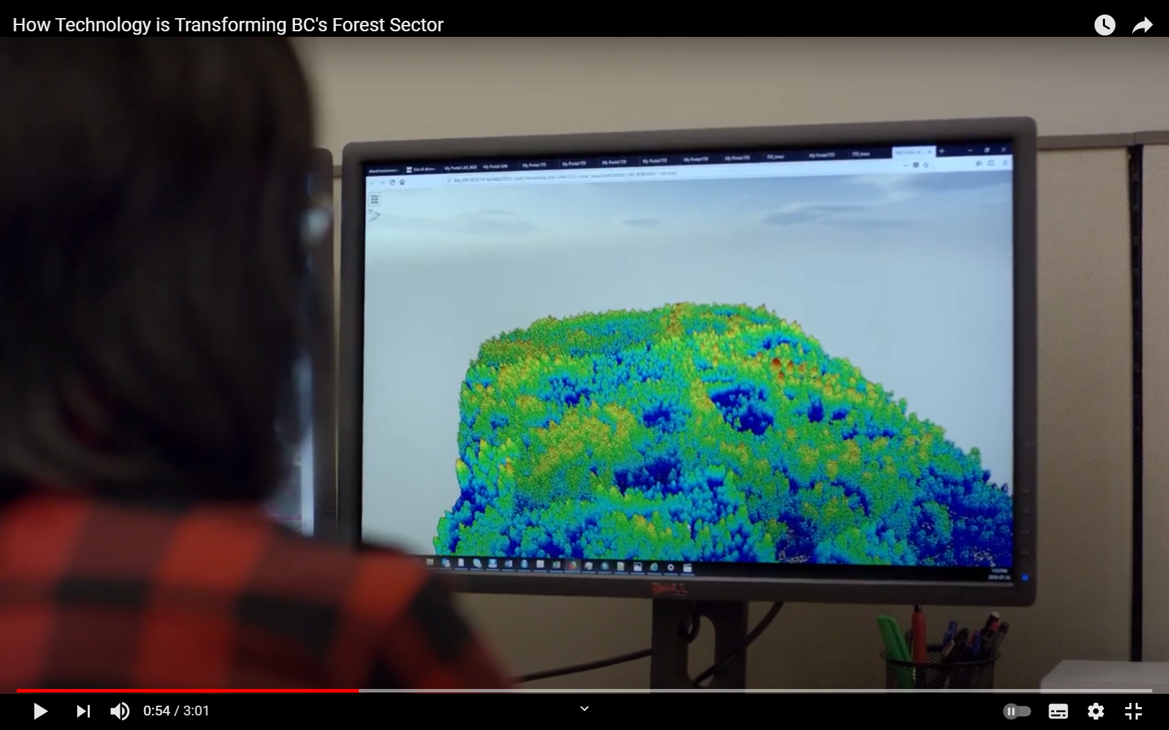
https://www.youtube.com/watch?v=yq7YD3yhTK8

Slide 4
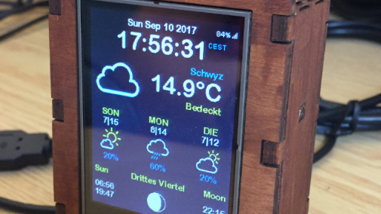
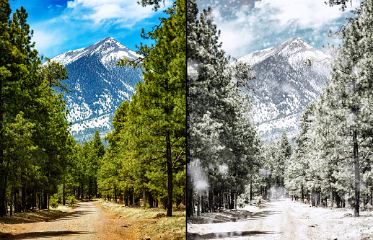
https://i.pinimg.com/originals/e7/e0/7e/e7e07ea2c328c1215d43f3a264719d37.pnghttps://i.pinimg.com/originals/e7/e0/7e/e7e07ea2c328c1215d43f3a264719d37.png
https://media.istockphoto.com/photos/flagstaff-arizona-forest-summer-to-winter-scene-picture-id902018756?k=6&m=902018756&s=170667a&w=0&h=T8G1Rd37BNAfRrEulGgDMdcCwKTF35UCNRKrlMvsBKs=

Slide 5
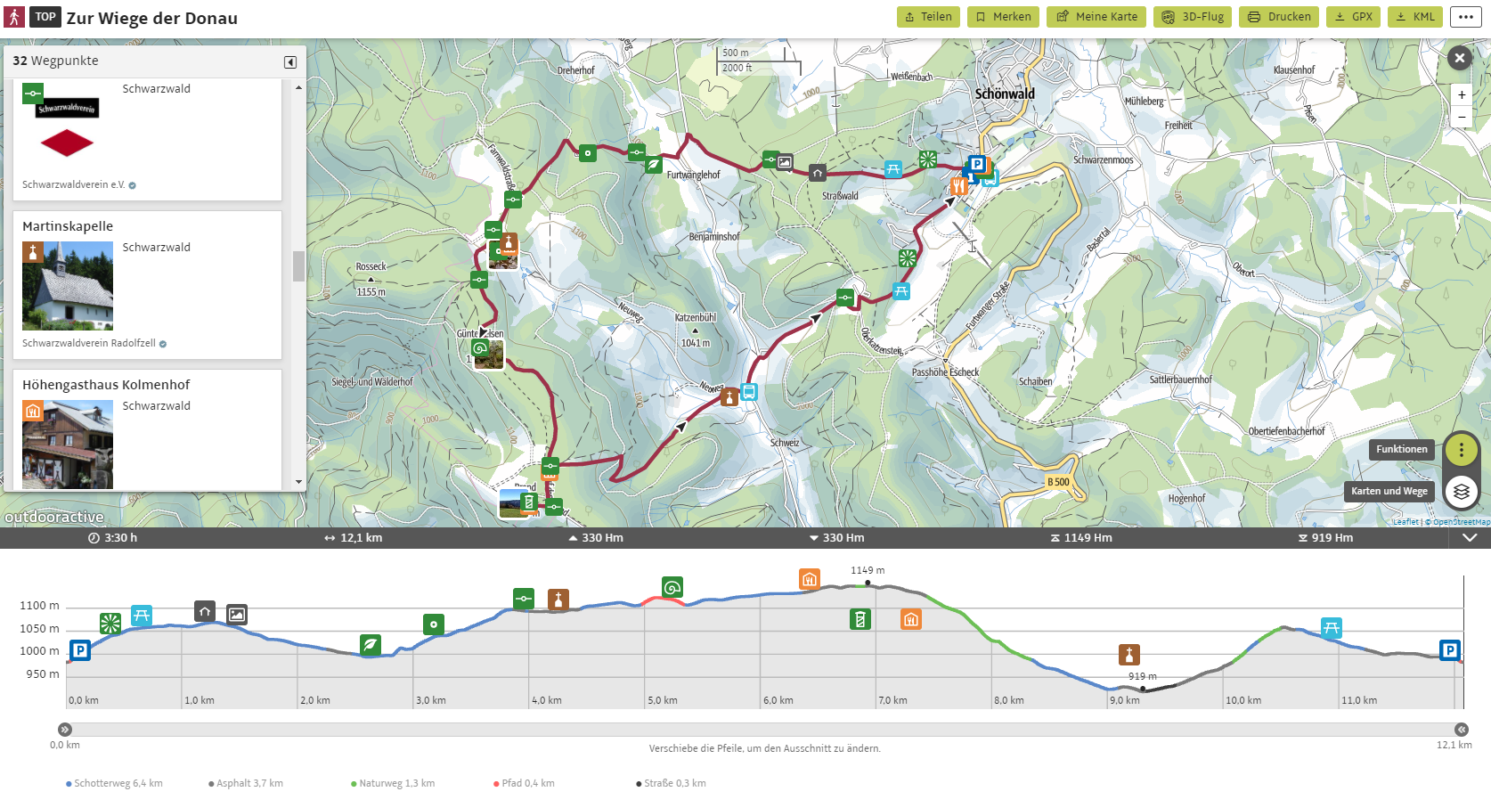
https://www.outdooractive.com/de/route/wanderung/schwarzwald/zur-wiege-der-donau/12375157/#dm=1

